Slide 2
外星人PK駕駛太空船由宇宙另一端前來地球執行任務，甫降落便被搶去太空船遙控器，有家歸不得！地球人告訴他只有萬能的「神」能幫助他，單純率真的PK只好到處提出「蠢問題」打探「神」的下落，卻發現地球原來滿天神佛！他參拜各派神祇、出席所有敬拜慶典、履行一切宗教儀式，卻得不到「神」的回應，更鬧出連場笑話！所有人紛紛把他當成醉酒傻瓜

Slide 3
《來自星星的 pk》片段
需要透過苦行，或修練，才能得見神
人帶著很多自己的問題，去尋找（追求）神；
為要尋找神，牢困/限制「神」在我們的私人領域（廁所）
印度教有太多「神（像）」，很多是人創造/飾演的
信徒要透過靈修大師 (Guru) 才能到達「神」哪裡

Slide 4
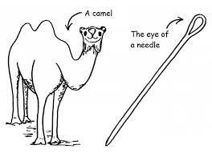
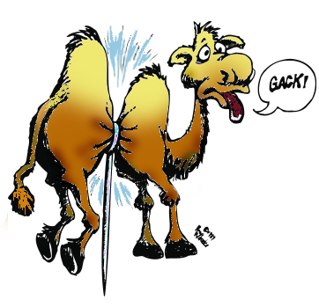
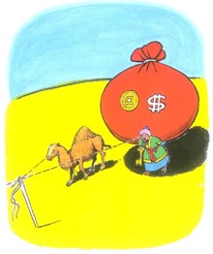
駱駝穿針眼

Slide 5
財主尋求永生 （馬可福音10章17-27節）
17耶穌剛上路的時候，有一個人跑來，跪在他面前，問他：「善良的老師，我該做甚麼事才能承受永生？」18耶穌對他說：「你為甚麼稱我是善良的？除了神一位之外，再沒有善良的。19誡命你是知道的：『不可殺人；不可姦淫；不可偷盜；不可作假見證；不可虧負人；當孝敬父母。』」20他對耶穌說：「老師，這一切我從小都遵守了。」21耶穌看著他，就愛他，對他說：「你還缺少一件：去變賣你所有的，分給窮人，就必有財寶在天上；然後來跟從我。」22他聽見這話，臉就變了色，憂憂愁愁地走了，因為他的產業很多。

Slide 6
財主尋求永生 （馬可福音10章17-27節）
23耶穌看了看周圍，對門徒說：「有錢財的人進神的國是何等的難哪！」24門徒對他的話非常驚奇。耶穌又對他們說：「孩子們，要進神的國是何等的難哪！25駱駝穿過針眼比財主進神的國還容易呢！」26門徒就更為驚訝，彼此對問：「這樣，誰能得救呢？」27耶穌看著他們，說：「在人不能，在神卻不然，因為在神凡事都能。」

Slide 7
2.為什麼那財主來找耶穌？
想知道該「做」甚麼事才能承受永生

Slide 8
3.他的態度怎樣？
跑來，跪在他面前，表示誠懇

Slide 9
4.為什麼那財主憂憂愁愁地走了？
可能是聽完「去變賣你所有的」後，認為做不到
可能是不認同耶穌的答案

Slide 10
5.為什麼耶穌說「有錢財的人進神的國是何等的難哪！」？
因為當時的人認為需要靠很多錢奉獻贖罪，得救（因為門徒也不明白）

Slide 11
6.耶穌認為得救的秘訣是甚麼？
去變賣你所有的，分給窮人
來跟從我
單單倚靠神（在神凡事都能）

Slide 12
駱駝穿針眼

Slide 13
宗教是人尋找神，人想像神，而基督信仰則是神尋找人，神向人啟示。

Slide 14
唯獨信心
你若口裡認耶穌為主，心裡信神叫他從死裡復活，就必得救。因為人心裡相信，就可以稱義；口裡承認，就可以得救。（羅 10:9-10）

Slide 15
唯獨恩典
你們得救是本乎恩，也因著信；這並不是出於自己，乃是神所賜的；也不是出於行為，免得有人自誇。（弗 2:8-9）

Slide 16
唯獨基督
多馬對他說：「主啊，我們不知道你往那裡去，怎麼知道那條路呢？」耶穌說「我就是道路、真理、生命；若不藉著我，沒有人能到父那裡去。（約 14:7-6）

Slide 17
http://aguaviva2077.pixnet.net/blog/post/25364860-韓國弟兄kiro的福音動畫創作----比駱駝穿針眼

